Slide 1

aicar 展示
10.9 樊树霖 牟善磊 赵博瑄 王宇睿

Slide 2
aicar项目简介
人工智能（AI）是研究、开发用于模拟、延伸和扩展人的智能的理论、方法、技术及应用系统的一门新的技术科学，它企图了解智能的实质，并生产出一种新的能以人类智能相似的方式做出反应的智能机器。通过学习人工智能这门课程，我们希望能够应用人工智能的理论和技术，设计出一个以Arduino板为控制核心，以超声波传感器检测前方障碍物的，可以自动避障的智能小车。
Arduino开发板成本低廉，开发简单方便，而且功能强大，可以非常方便的连接各种传感器，是一款便捷灵活、方便上手的开源电子原型平台。Arduino能通过各种各样的传感器来感知环境，通过控制马达和其他的装置来对环境进行反馈。
这个小车的设计思路很简单，利用超声波传感器测量前方距离，Arduino 根据超声波模块接受的距离控制小车前进、后退或者左转右转，也就是说这个小车有自己的“思维”方式，只要打开电，这个小车可以在没有人干预的情况下检测前方障碍物并躲避。这个小车虽然只是一个简单的应用而已但是已经能够初步表现出了Arduino开发平台的应用价值，并且初步具有人工智能的特点。

Slide 3
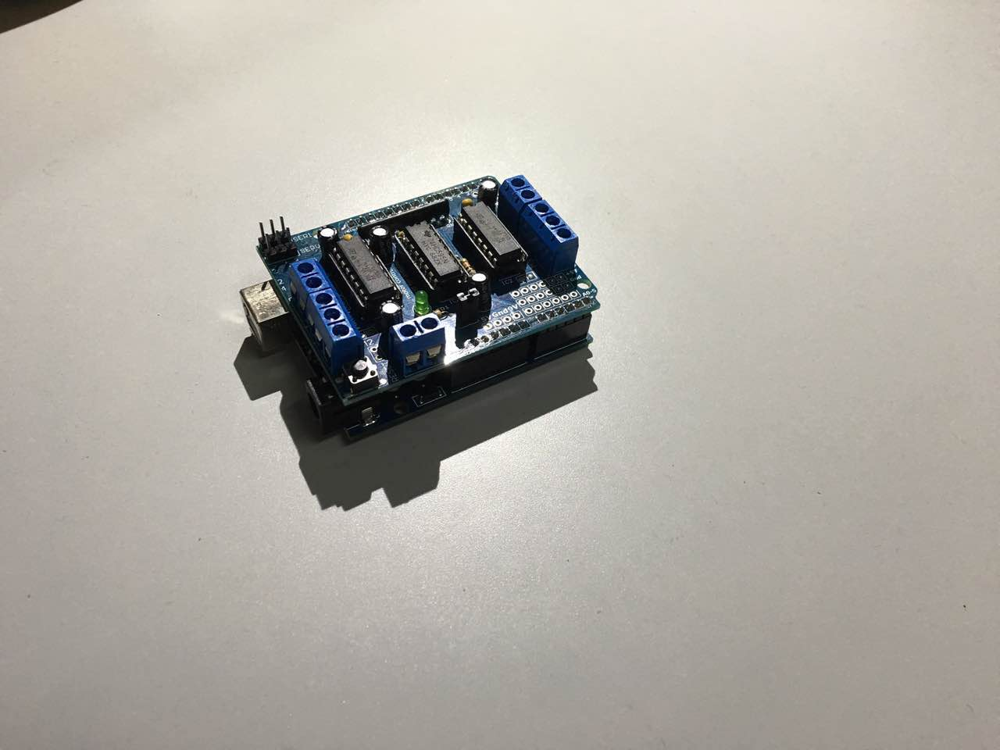
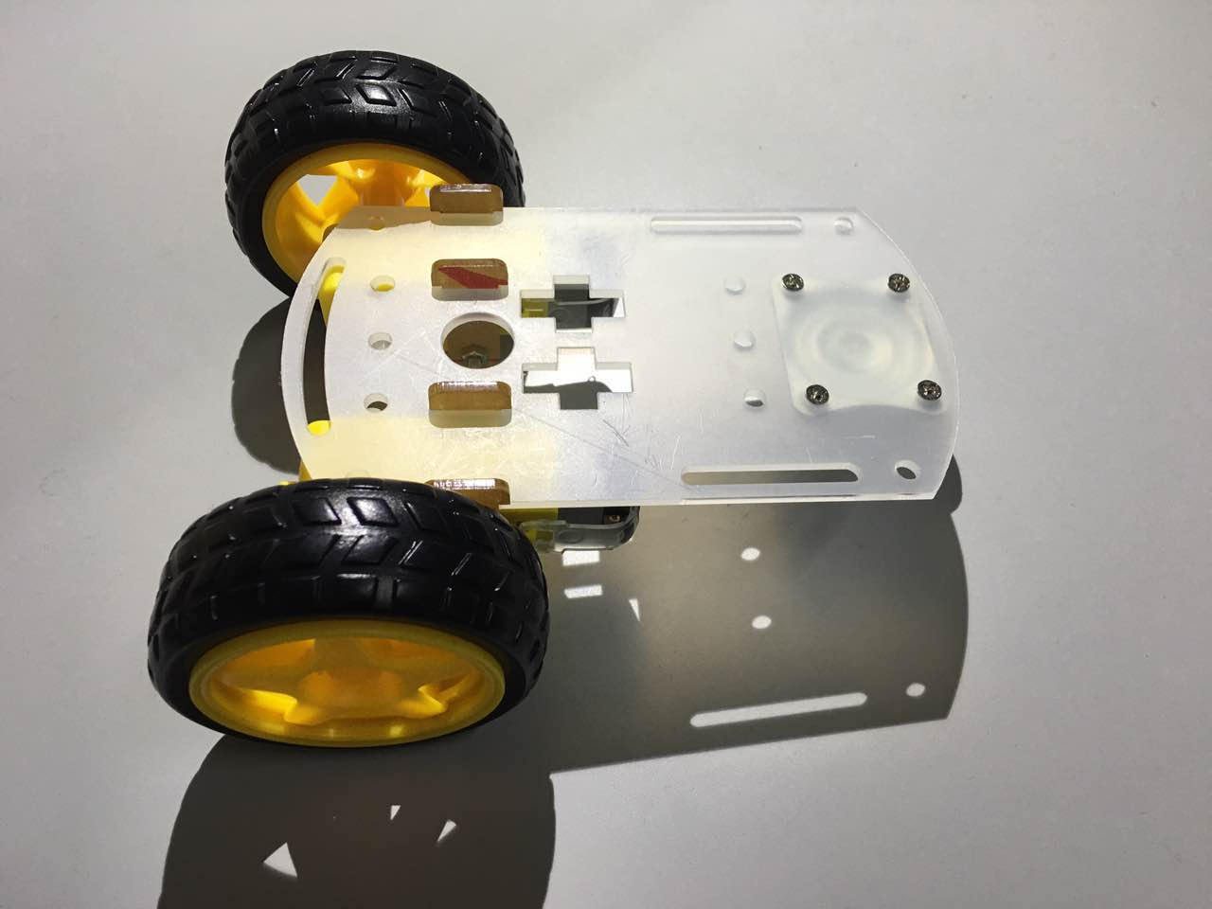
aicar 主要硬件组成
主控：Arduino UNO R3
电机控制板：L293D Motor Drive Shield
供电：3.7V航模电池*2
传感器：HC-SR04 超声波测距模块
无线数据传输：BT06 蓝牙串口模块
小车组件：两驱三轮万向轮迷你小车套件

Slide 4
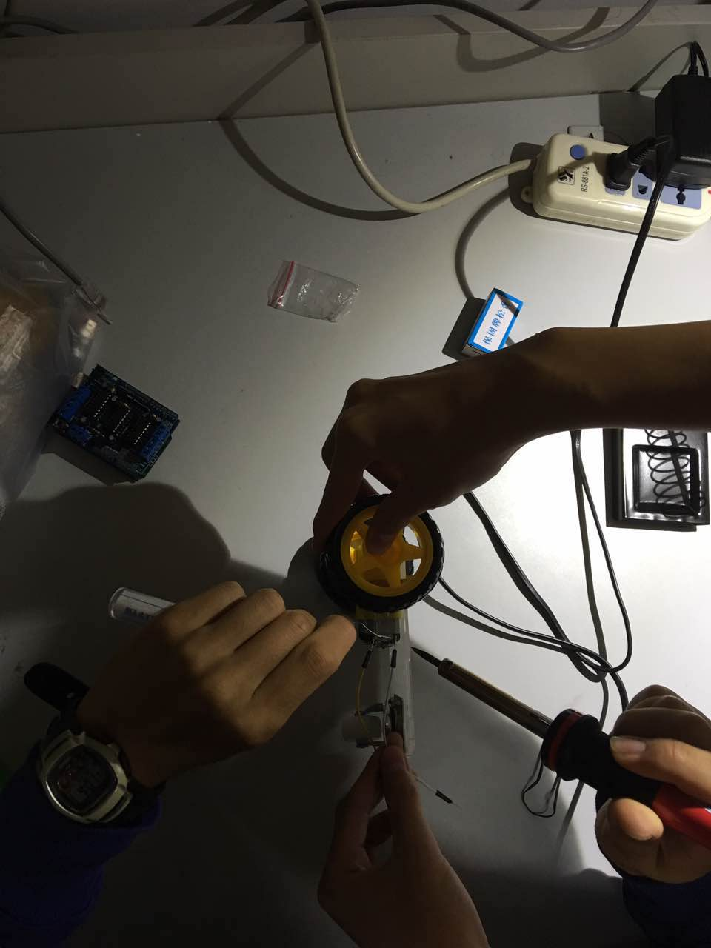
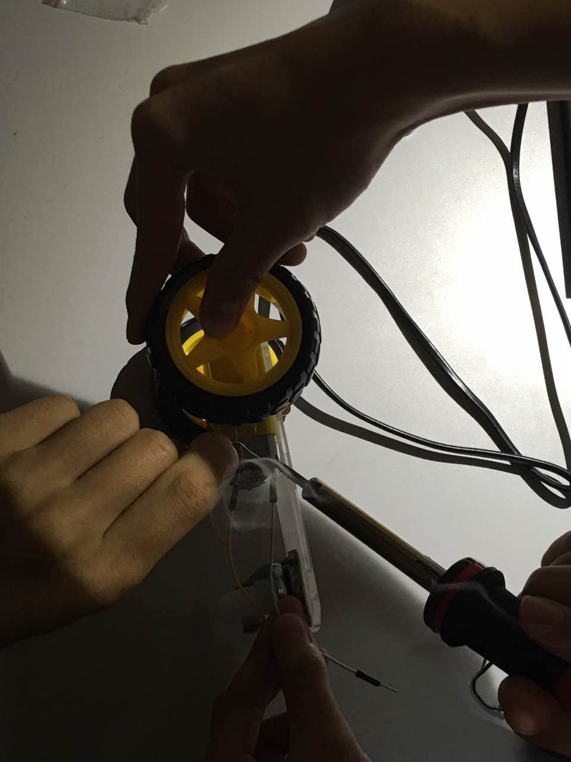
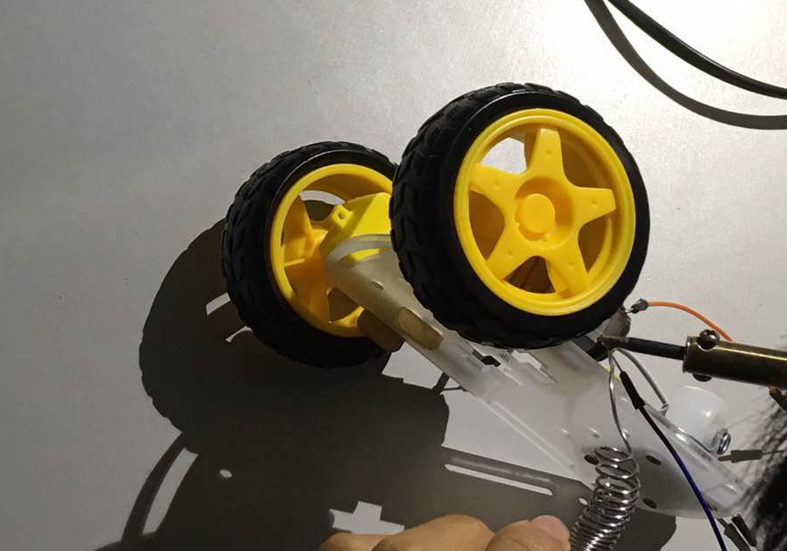
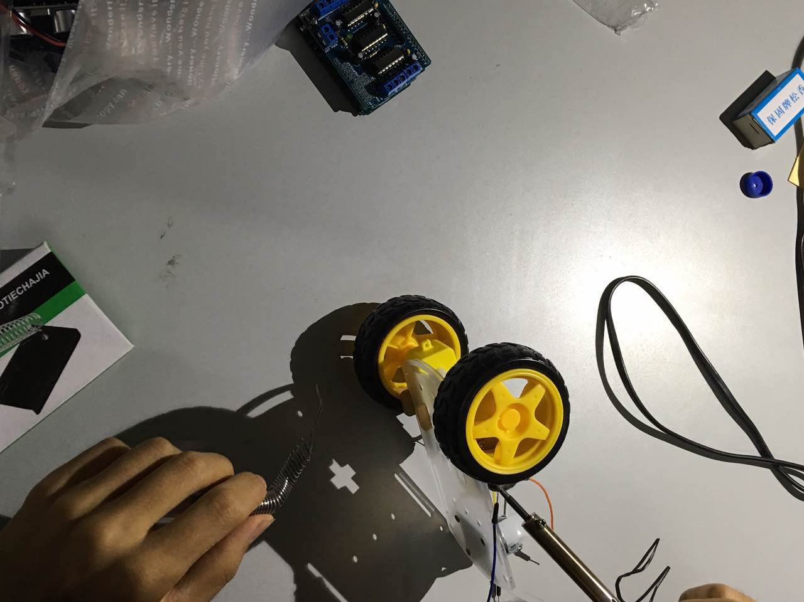
AICAR制作过程
安装焊接

Slide 5
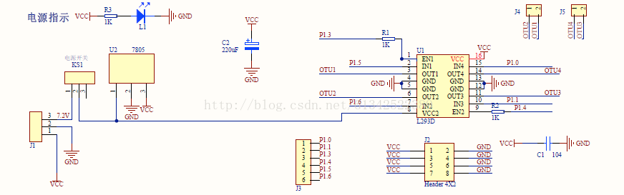
电机驱动
电机驱动使用L293D模块，用于驱动两个电机。L293D是Arduino UNO R3的扩展板，可直接插在Arduino板上使用。电机与arduino扩展板连接示意图：

Slide 6
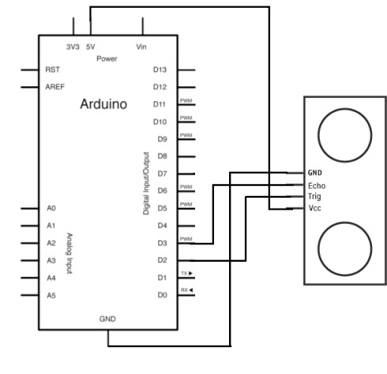
超声波传感器控制
超声波有四个接口，分别是：VCC、Trig、Echo、GND。超声波是一头发出超声波，声波碰到物体后反弹，另一端接收，从而判断距离。超声波与Arduino扩展板的连接示意图见下：

Slide 7
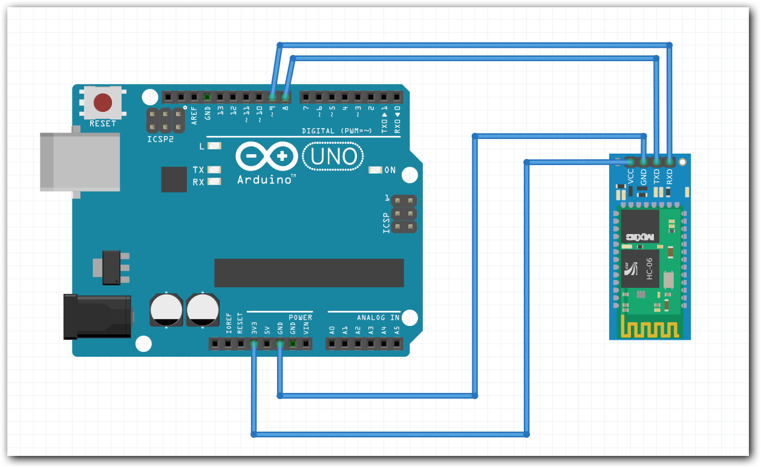
蓝牙模块控制
蓝牙模块一共6个引脚，需要接4个线，分别是VCC、GND、TXD、RXD这四个引脚，接到Arduino板子上，VCC接3.3V，GND接板子的GND，蓝牙TXD接板子的RXD，RXD接板子的TXD。

Slide 8
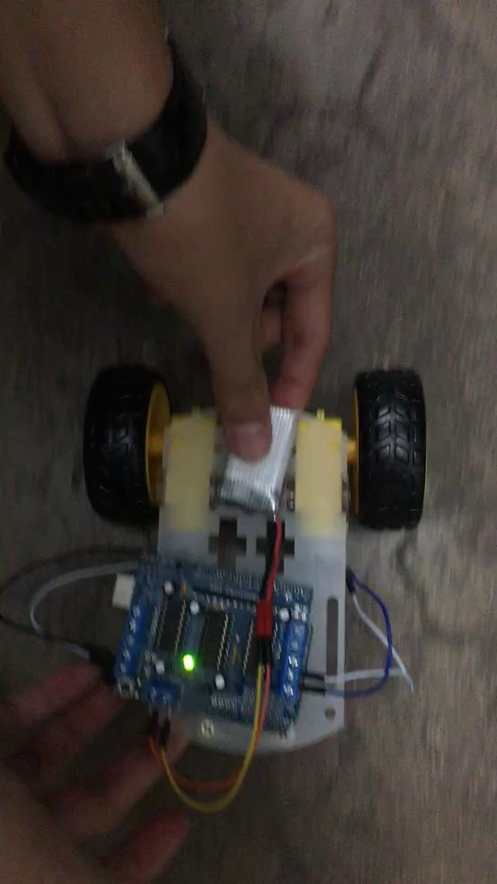
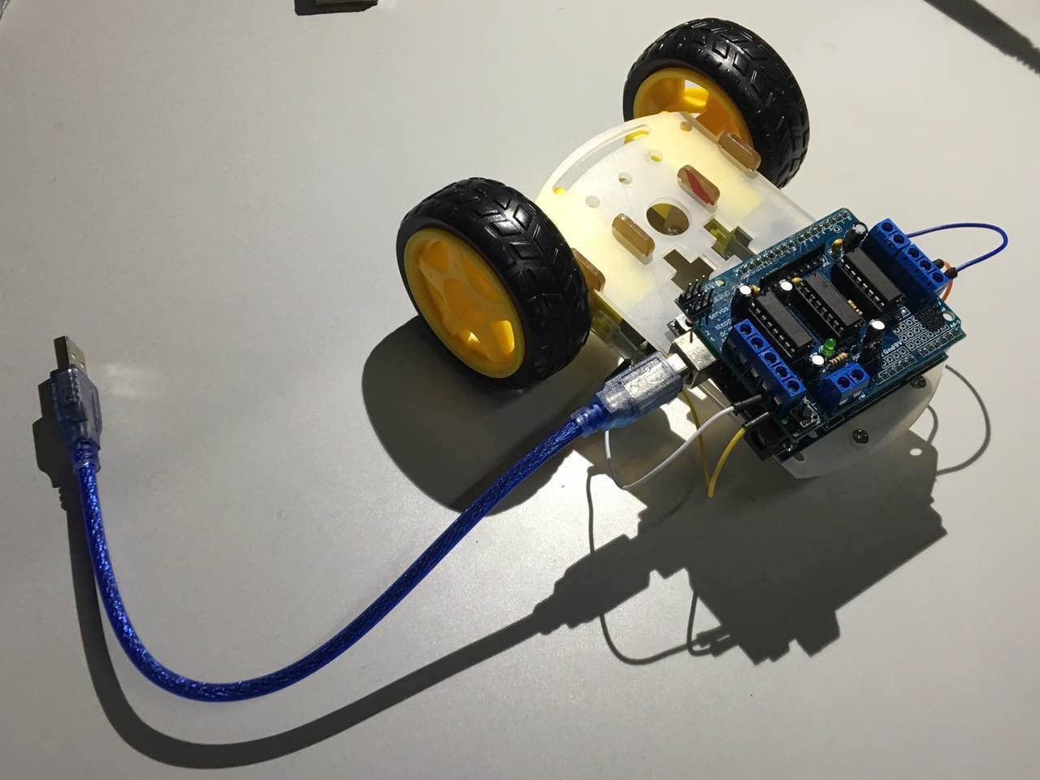
aicar小车项目进度
完成小车的基本搭建，实现小车的随机行走。

Slide 9
参考资料
http://www.cnblogs.com/rayray/p/3157601.html
http://jingyan.baidu.com/article/d45ad148b252a969552b80db.html
http://www.arduino.cn/thread-11229-1-1.html

